Slide 1
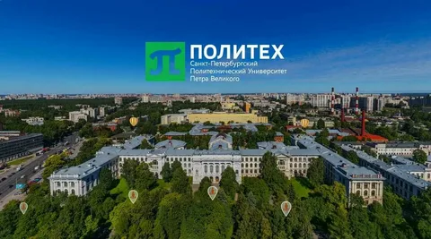
Сравнение правления Ивана Калиты и Ивана III
Клычов Агахан
Группа: 3834101/30009

Slide 2
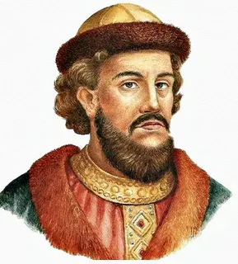
Иван Калита принадлежал к династии Рюриковичей, а точнее — к потомству Всеволода Юрьевича Большое Гнездо (как и большинство других князей Северо-Восточной Руси). Его отец, Даниил Александрович[1], был младшим из четырёх сыновей внука Всеволода, Александра Ярославича Невского. Братья Даниила, Дмитрий Переяславский и Андрей Городецкий, были великими князьями Владимирскими в 1276—1294 и 1294—1304 годах соответственно, а он всю взрослую жизнь княжил в Москве, первым удельным правителем которой стал в период между 1273 и 1282 годами

Slide 3
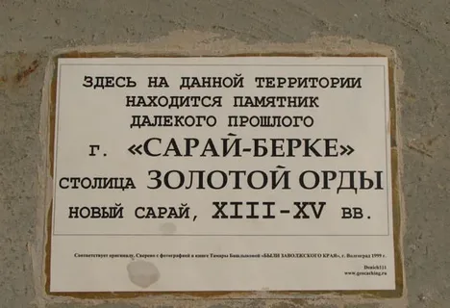
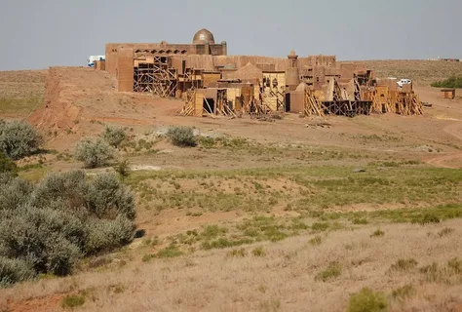
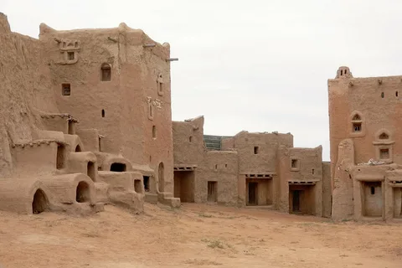
Сарай-Берке, Новый Сарай (Сарай II) - столица Золотой Орды в XIII-XIV веках. Город Сарай-Берке построен в 1262 году ханом Берке, в пойме реки Ахтубы, на левом берегу. Это место использовалось ханом Берке для кочевья. С 1282 по 1396 год город был столицей Золотой Орды. Один из крупнейших городов Востока.

Slide 4
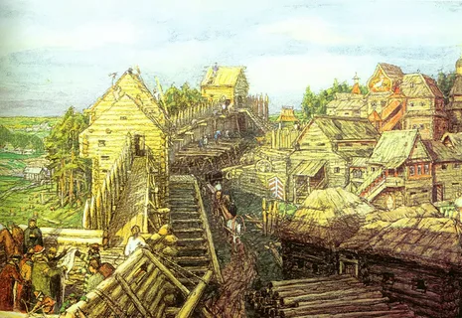
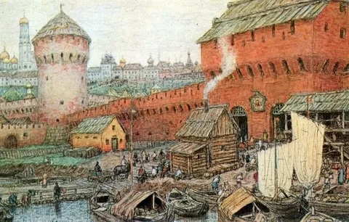
строительство московского кремля
Для защиты от врагов князь Иван Калита в 1340 году возвёл мощные оборонительные сооружения из дубовых брёвен диаметром около полутора метров каждое. Остатки укрепления находят при раскопках и в наше время.

Slide 5
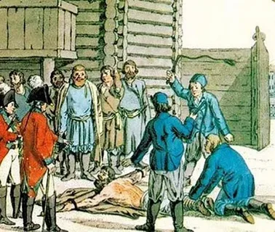
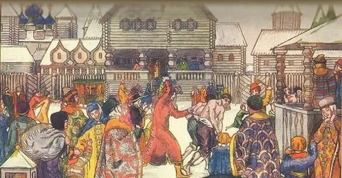
в годы правления Ивана Калиты развернулась масштабная борьба с преступностью – князь стремился защитить купцов, которые стали всё больше интересоваться Москвой благодаря росту экономической активности в ней.

Slide 6
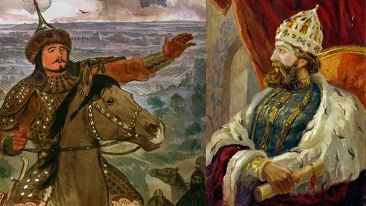
Внешняя политика Ивана Калиты

Slide 7
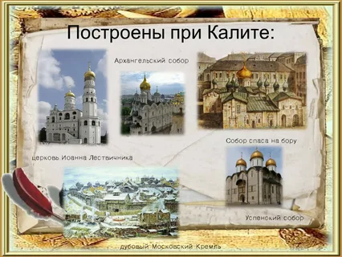
Церкви

Slide 8
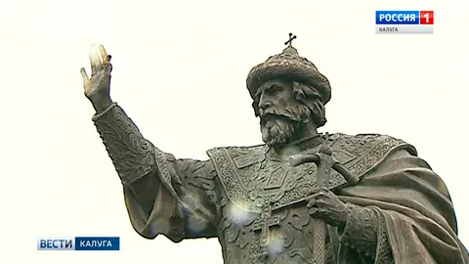
Иван 3 великий

Slide 9
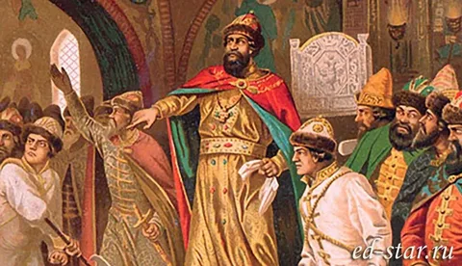
Внутренняя политика.
Интеграция новоприсоединённых земель

Slide 10
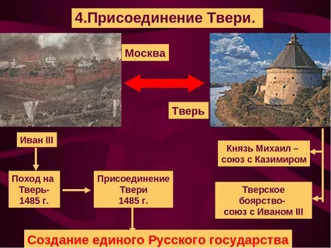

Slide 11
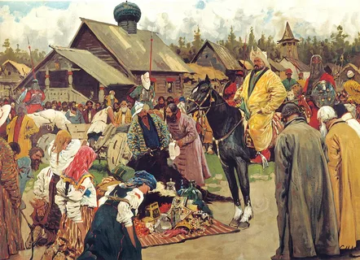
Ликвидация господства старой землевладельческо-торговой аристократии Новгорода шла параллельно с ломкой старого государственного управления. Власть перешла в руки наместников, назначавшихся великим князем и ведавших как военными, так и судебно-административными делами.

Slide 12
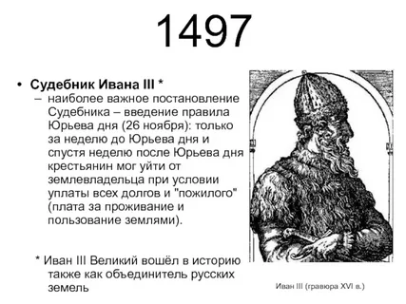
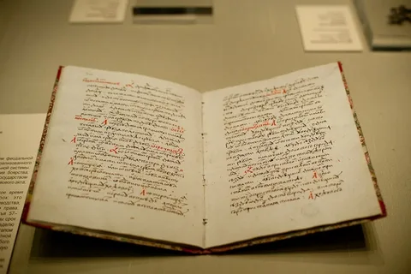

Slide 13
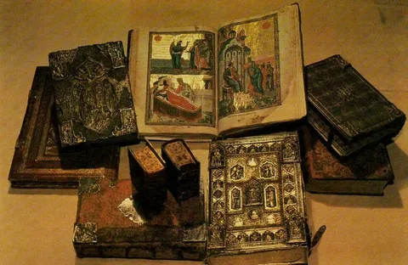
литература конца 15 века

Slide 14
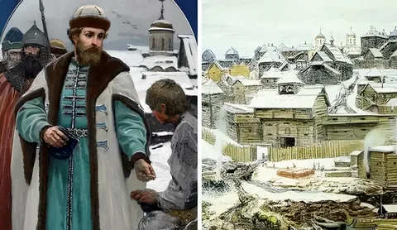
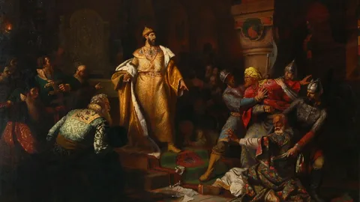
Итоги правления правителей

Slide 15

Конец!

